Slide 1
MAĎAŘI
NA
SLOVENSKU
Kamila Vargová

Slide 2
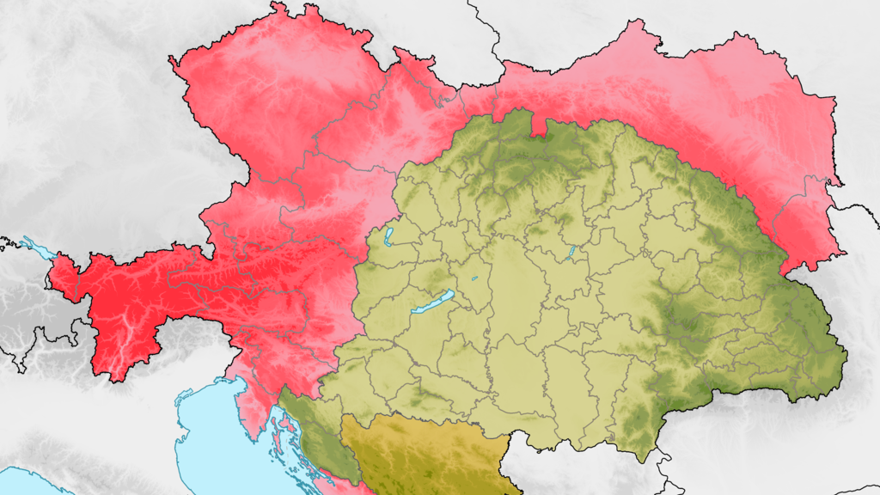
RAKOUSKO-UHERSKO
1918

Slide 3
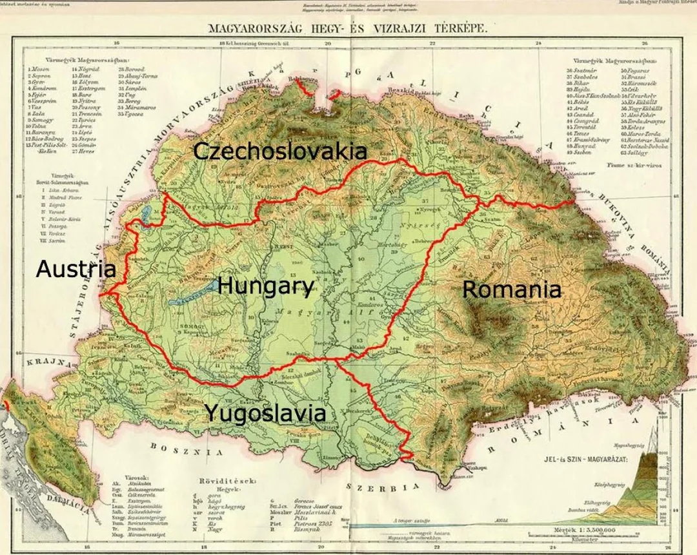
TRIANON
1 084 000
Maďarů
Podle Trianonské smlouvy ( 4.6.1920) se muselo Maďarsko vzdát více než ⅔ svého dosavadního území (71%). To bylo rozděleno mezi státy sousedící s tehdejším Maďarským královstvím.
64 000
Maďarů
1 704 000
Maďarů
563 000
Maďarů
1918
1920

Slide 4
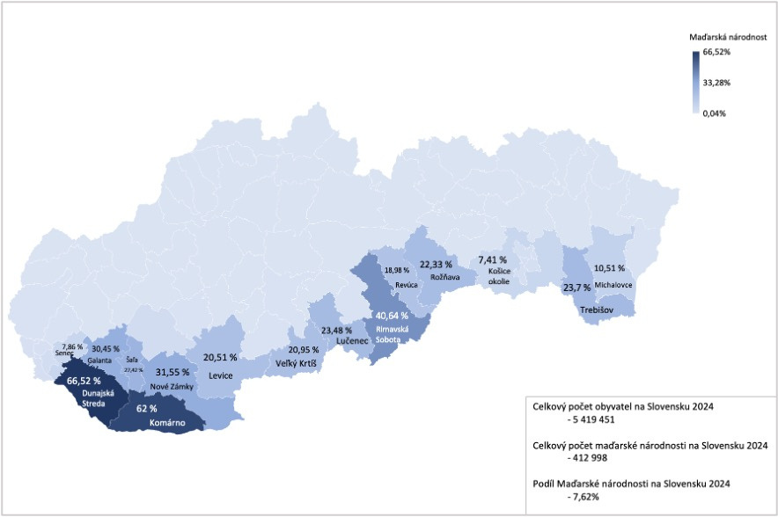
TEŠEDÍKOVO

Slide 5
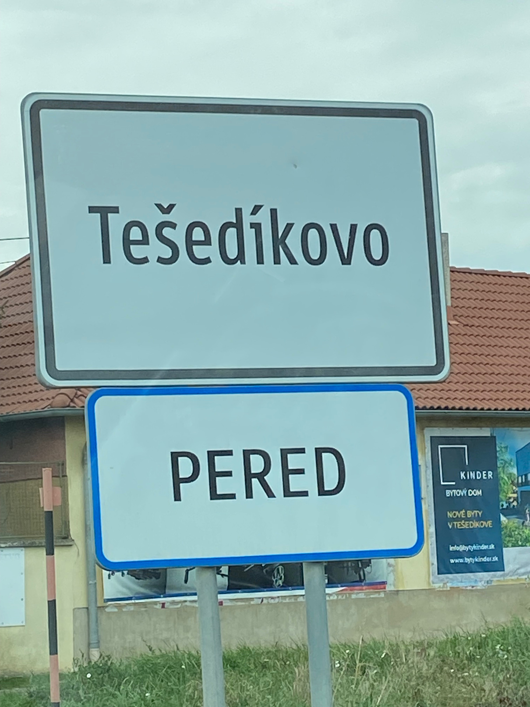
TEŠEDÍKOVO
PERED
Okres Šaľa
Nitriansky kraj
Maďarská menšina: 70,4%
3 704 obyvatel

Slide 6
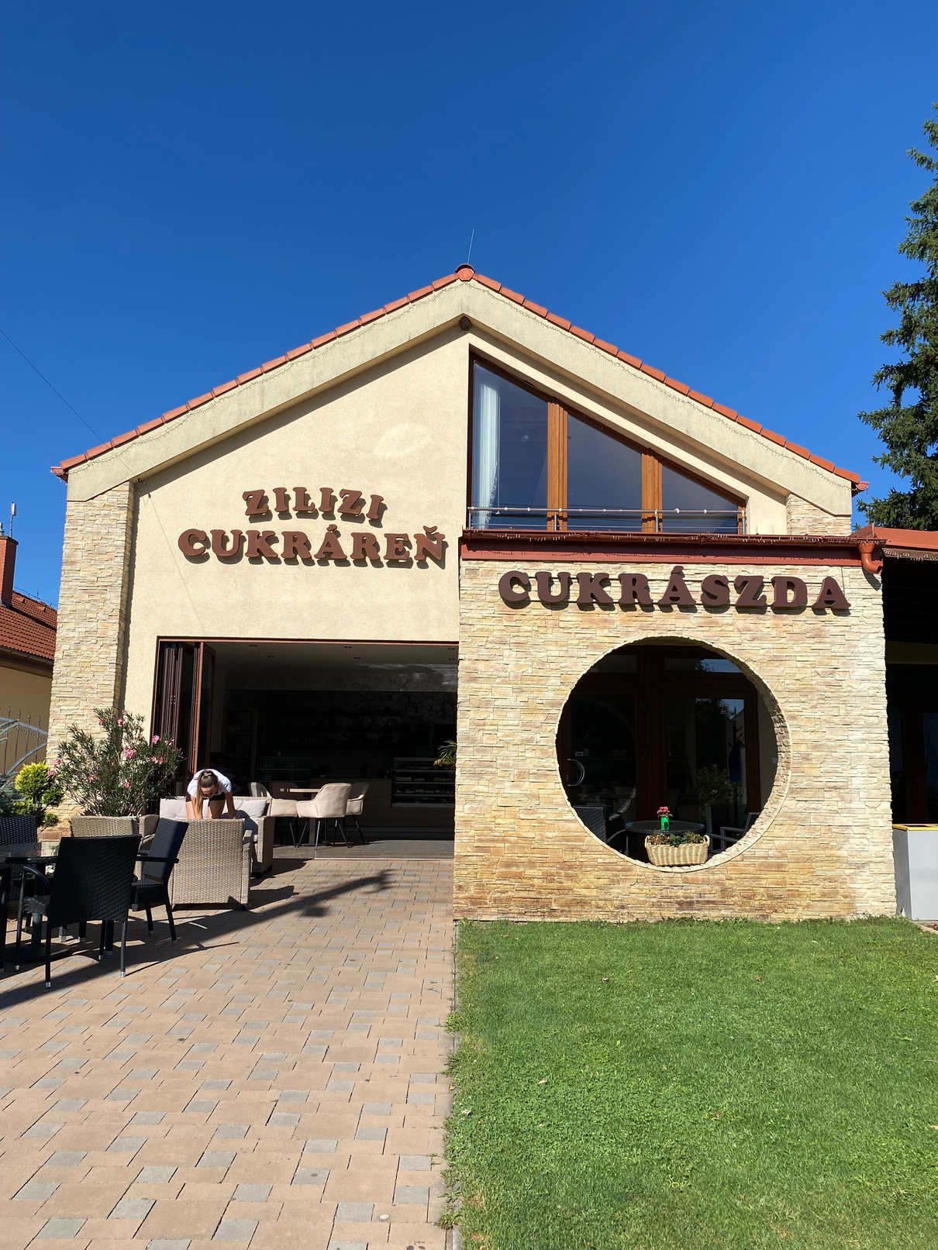
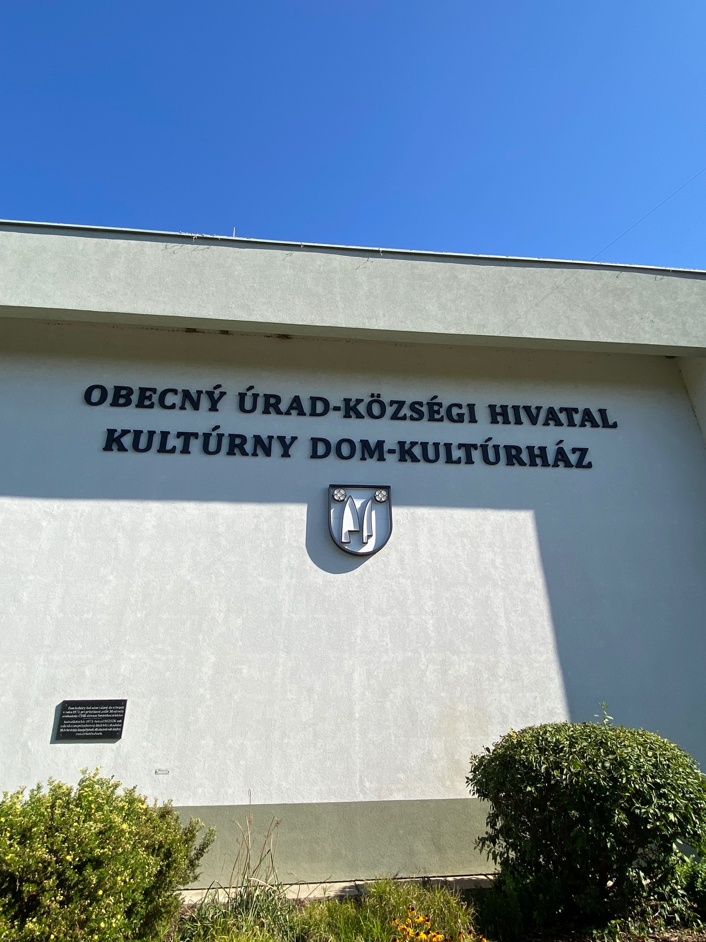
JAZYK MENŠINY
hlavní prvek pro vyhraňování: uchování maďarštiny
bilingvní
maďarština- hlavní jazyk komunikace
dvojjazyčné nápisy
maďarské školy
úřady- používají slovenštinu
mezi sl. a maď. přepínají
noviny- dvojjazyčné
DVOJJAZYČNÉ NÁZVY

Slide 7
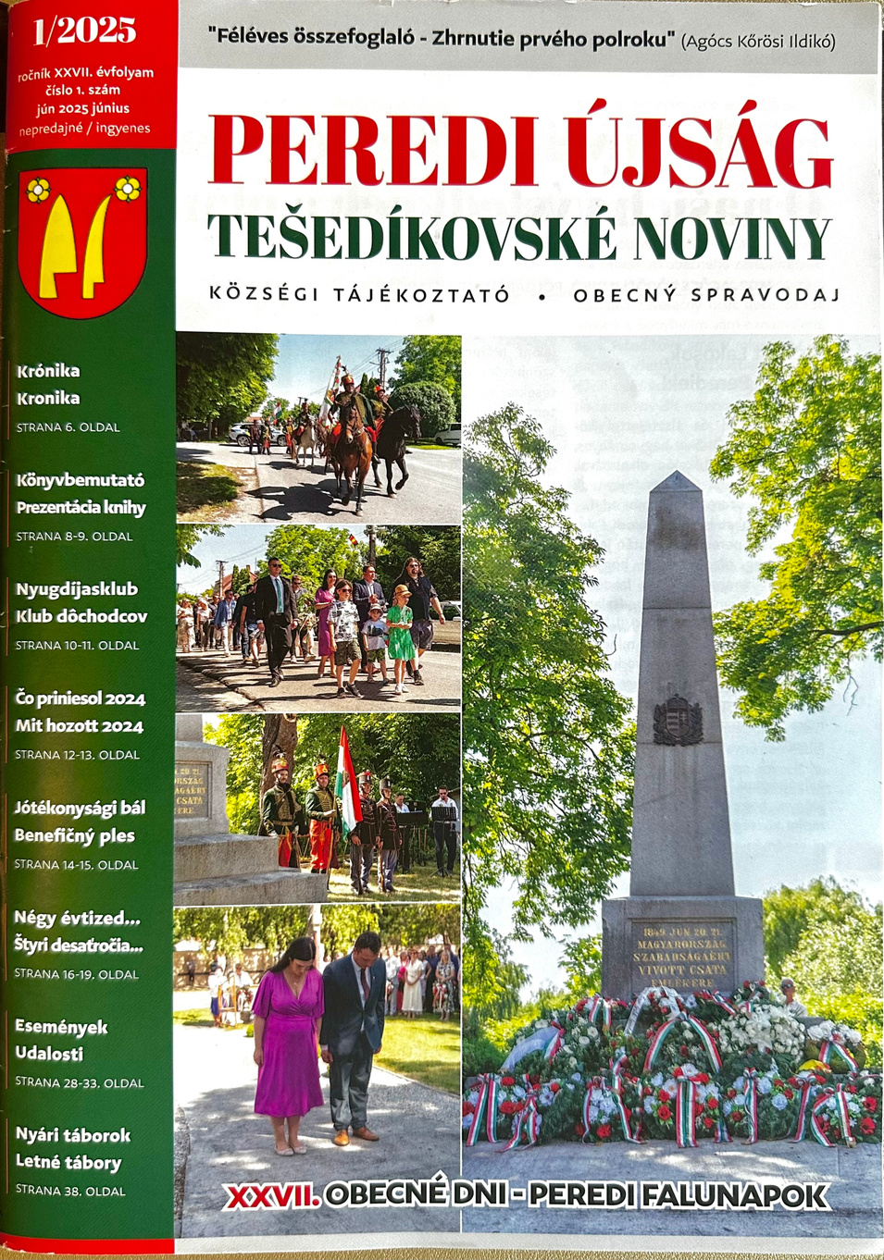
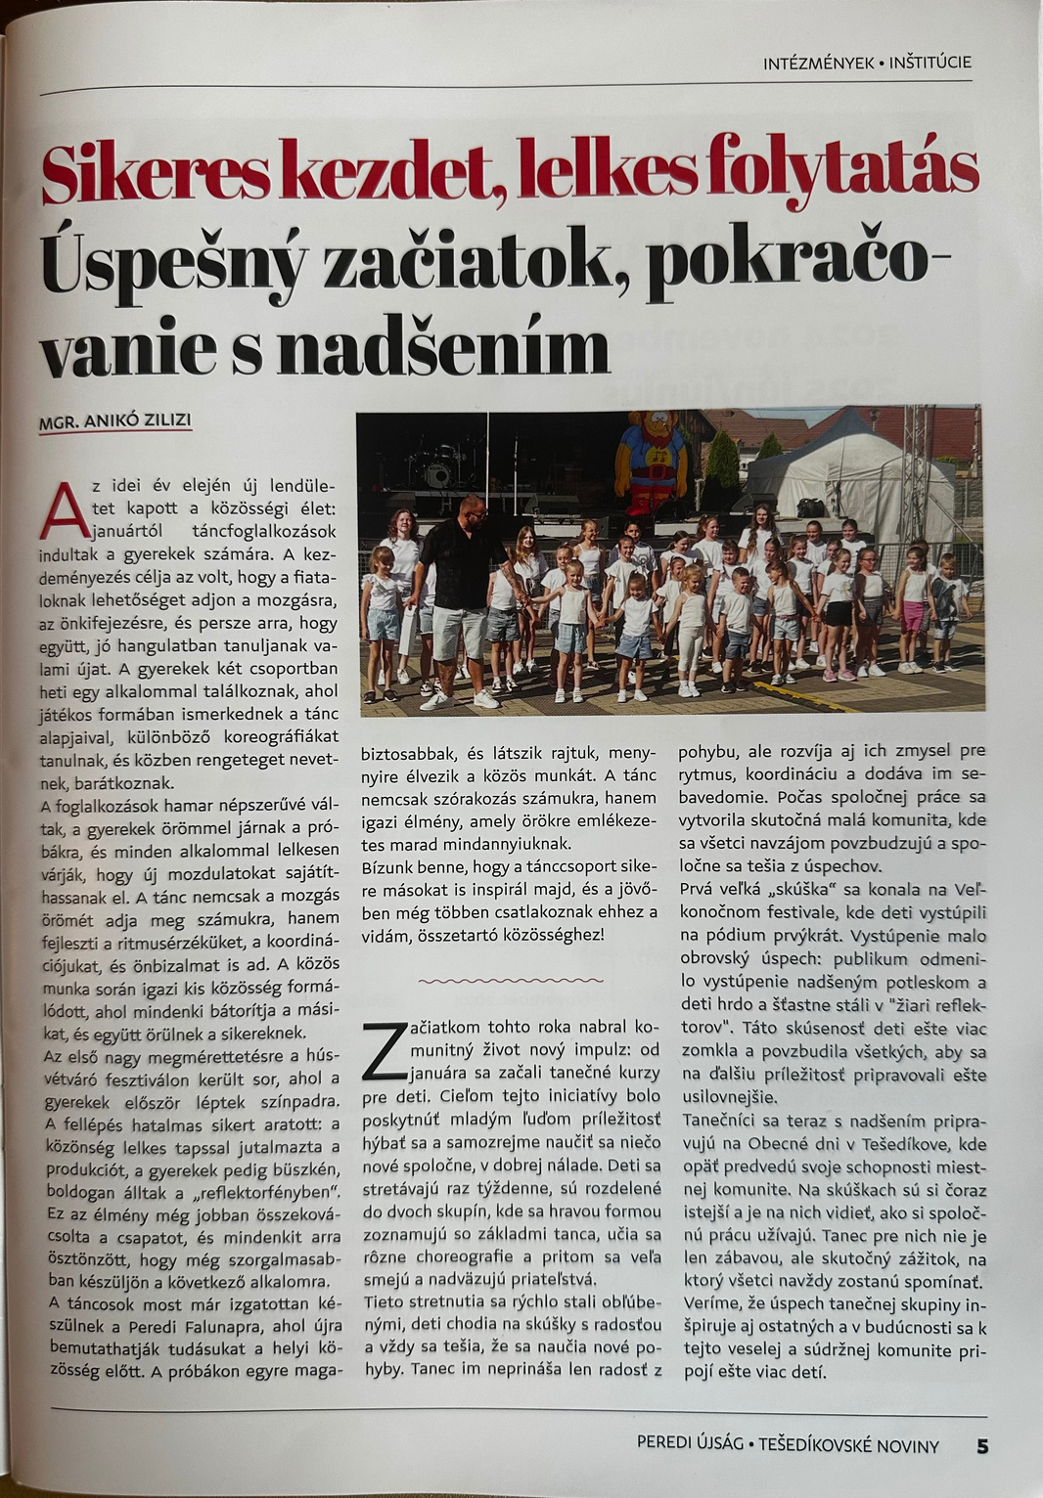

Noviny

Slide 8
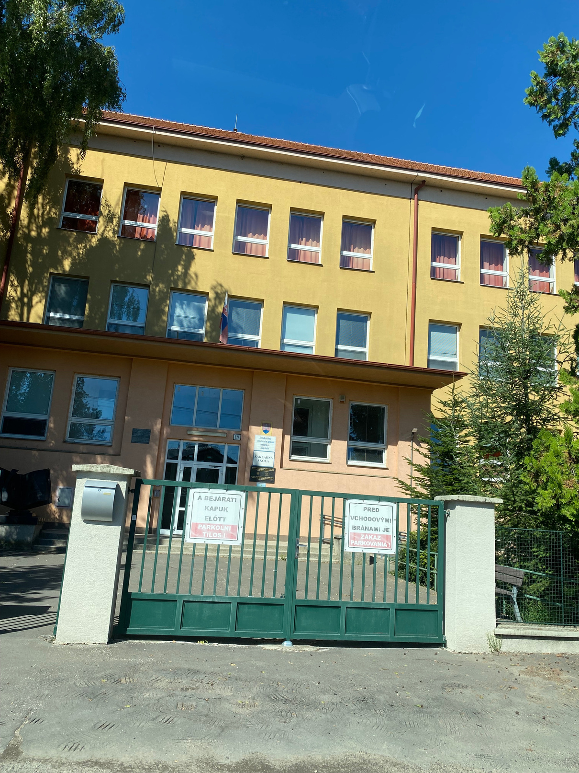
ŠKOLSTVÍ
Mateřská škola s výchovným jazykem slovenským a maďarským
základní škola s vyučovacím jazykem slovenským a maďarským- 1., 2. stupeň

Slide 9

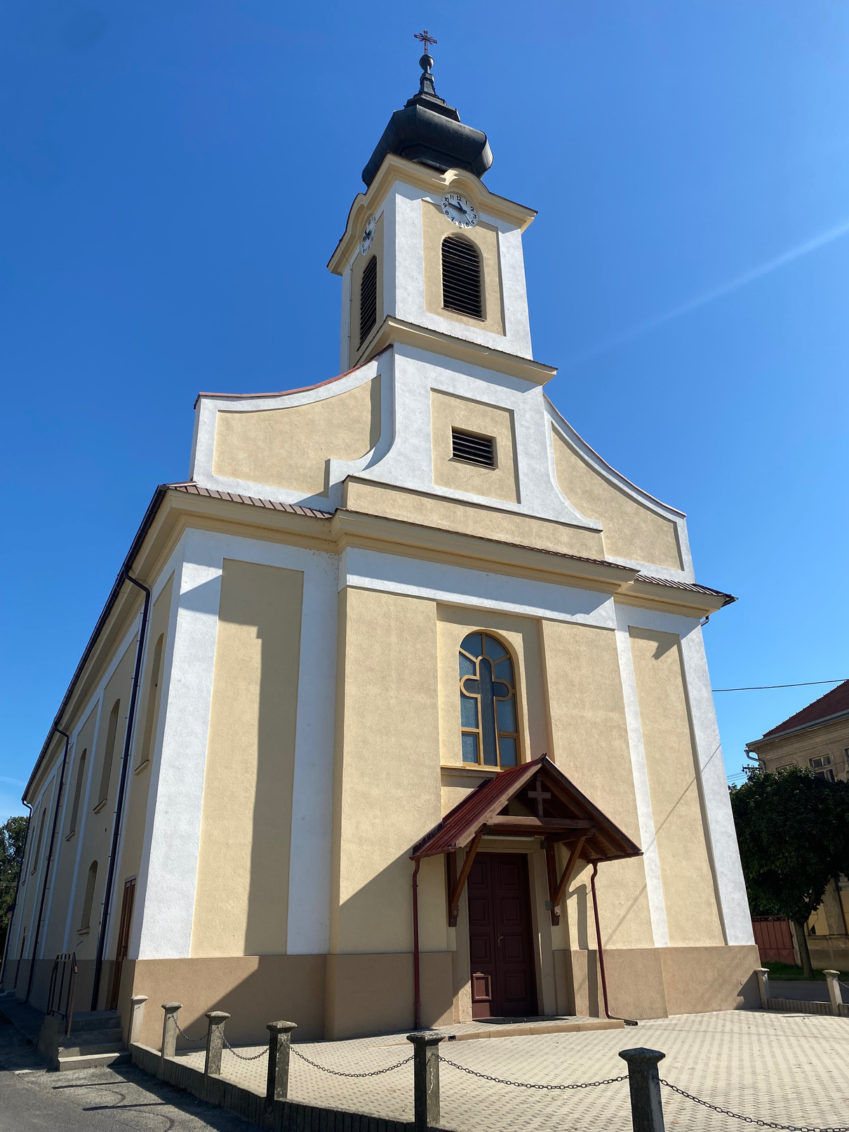
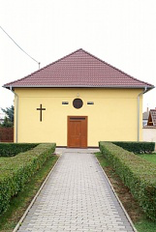
VÍRA
Římskokatolická církev- 75%
Evangelická církev- 5%
Ostatní- bez vyznání či nezjištěné

Slide 10
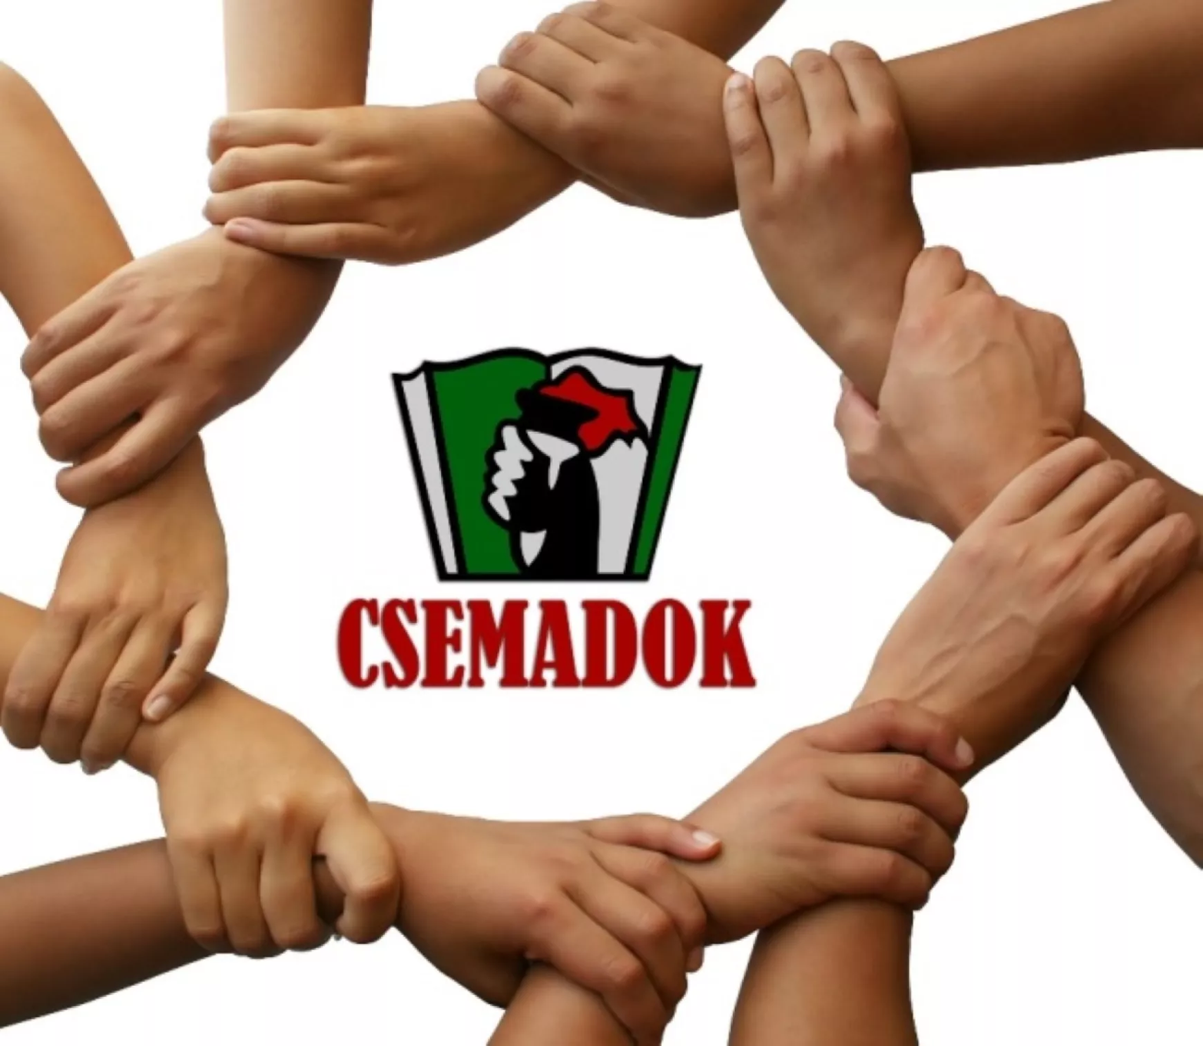
CSEMADOK
Společenský a vzdělávací svaz Maďarů na Slovensku

Slide 11
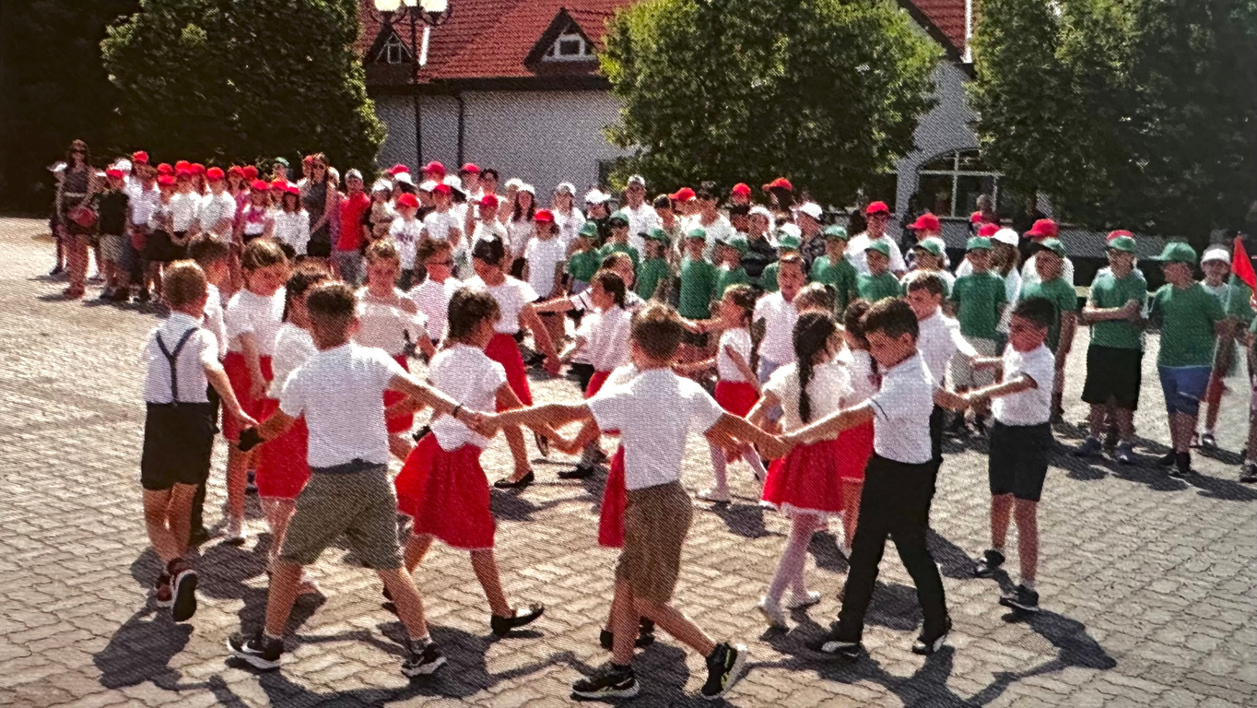
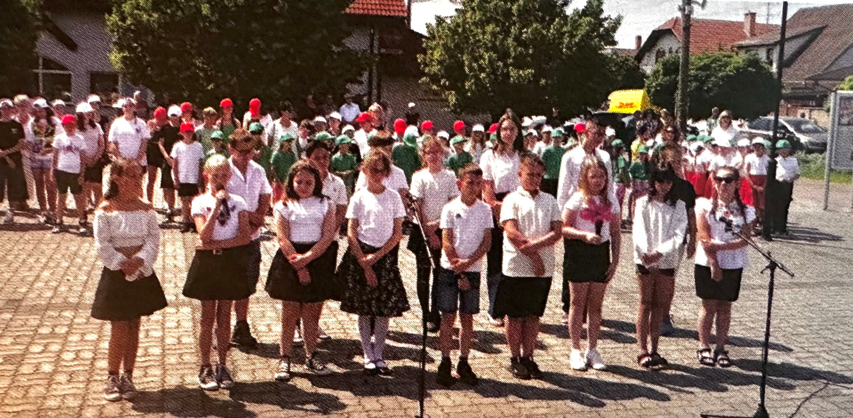
DEN NÁRODNÍ SOUNÁLEŽITOSTI
4. června
maďarský památný den
připomínající podepsání Trianonské smlouvy
DEN NÁRODNEJ SPOLUPATRIČNOSTI
NEMZETI ÖSSZETARTOZÁS NAPJA

Slide 12
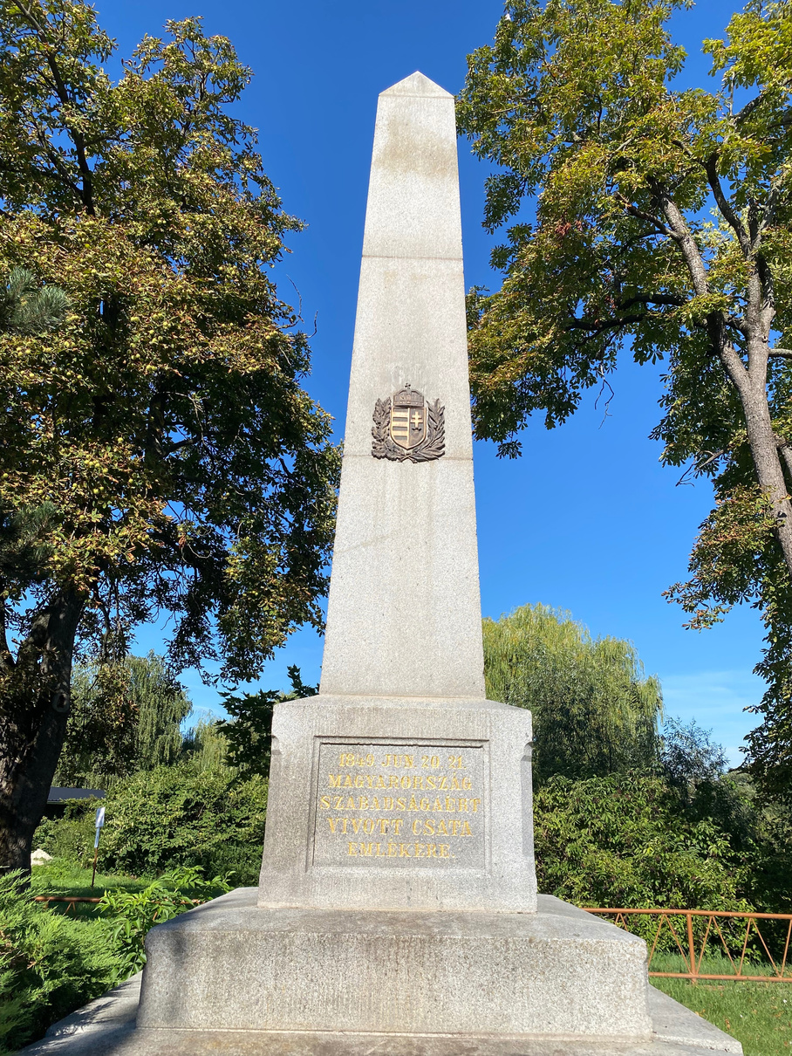
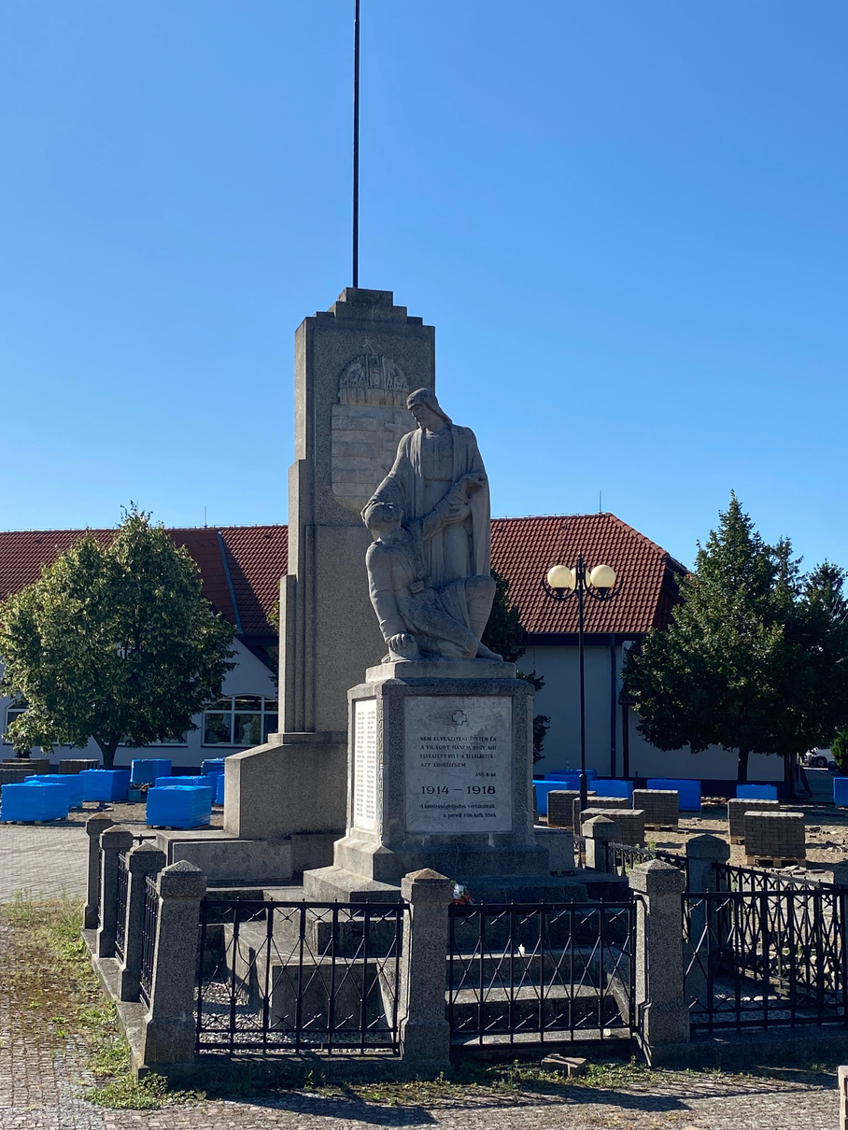
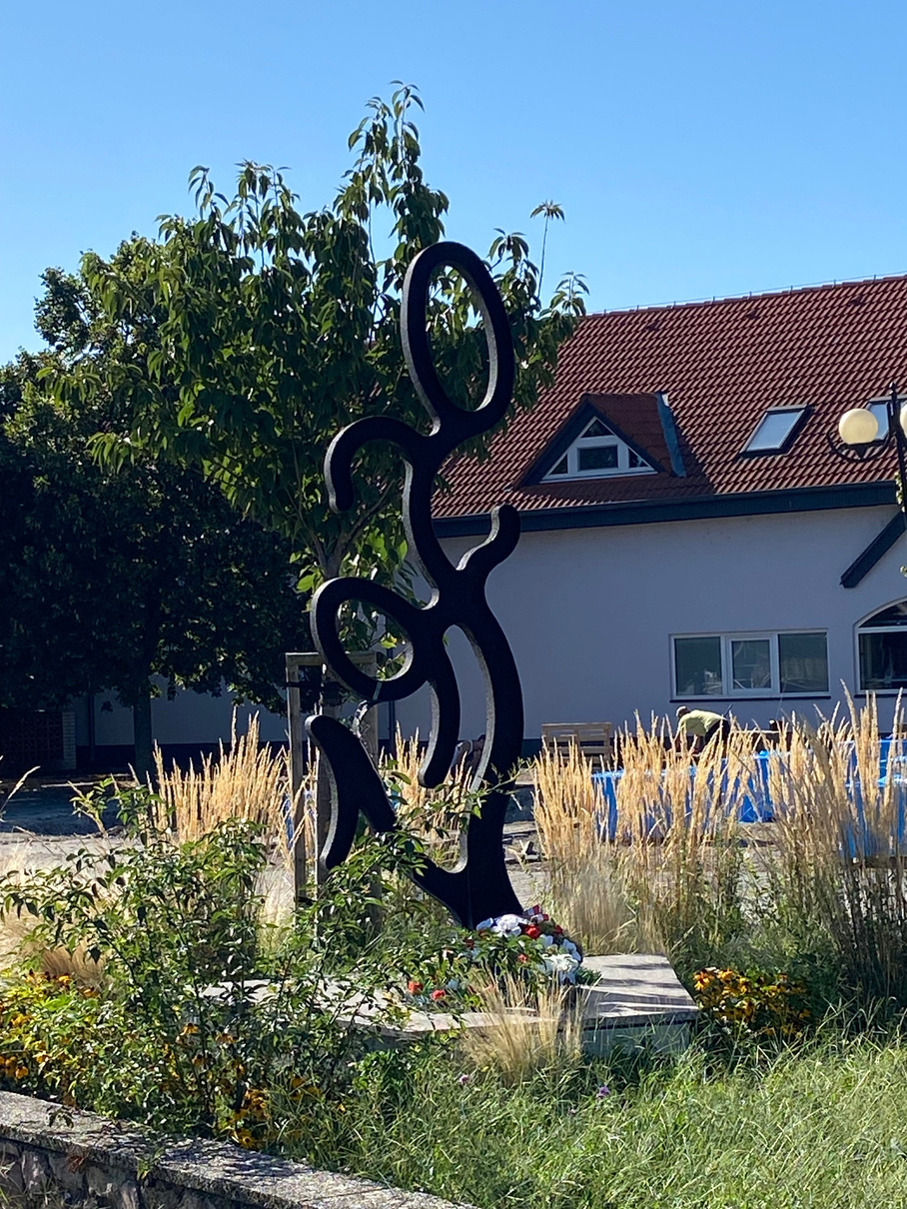
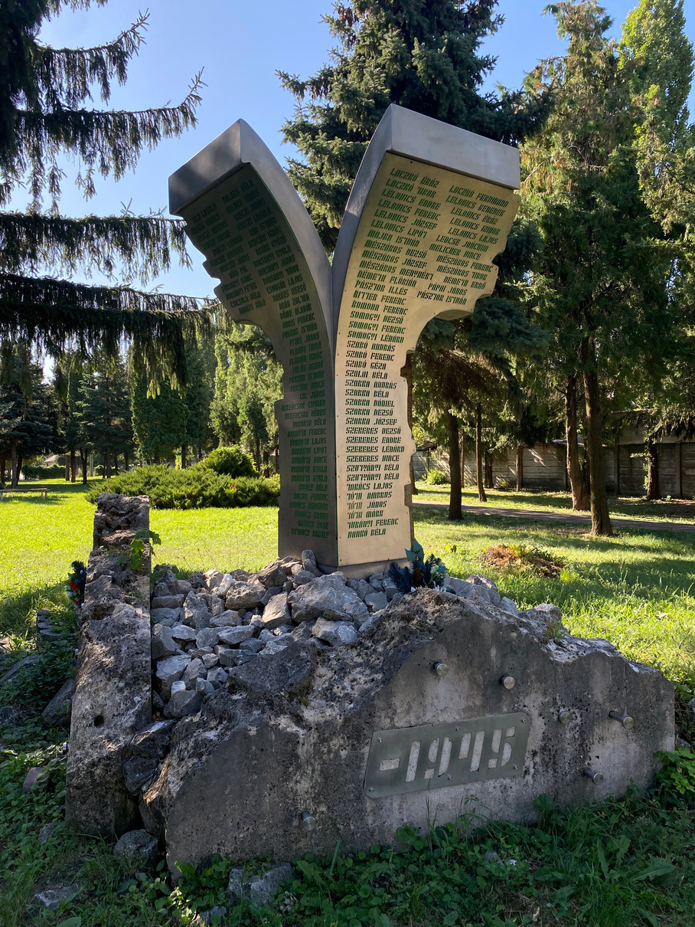
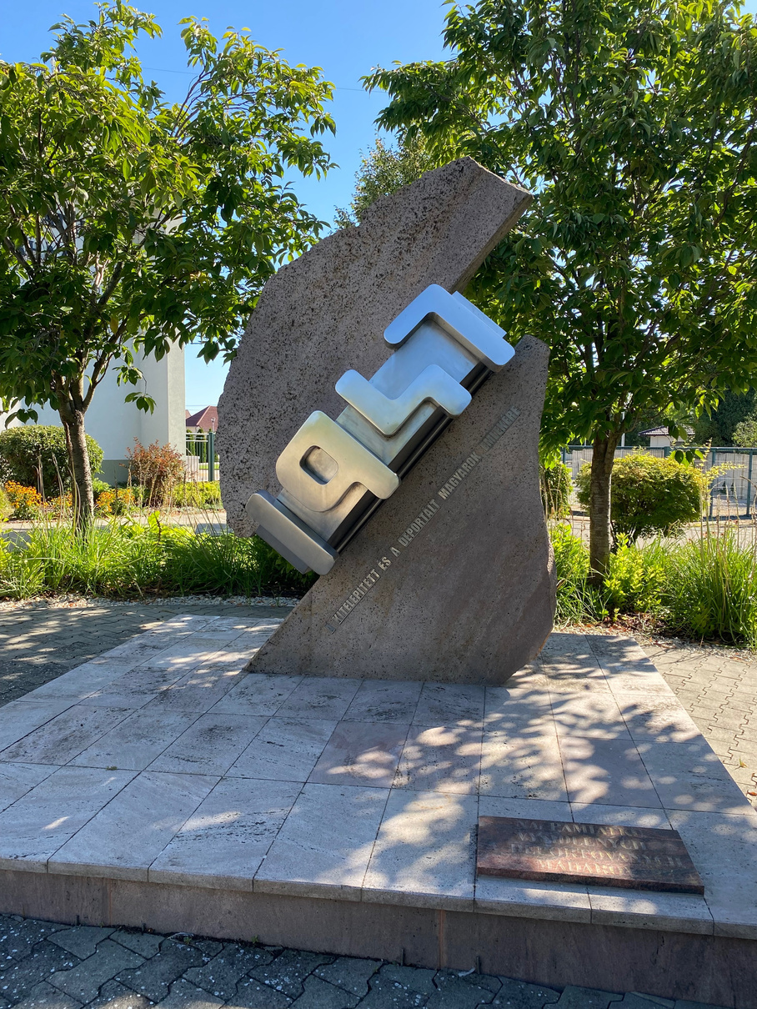
Památník bitvy u Tešedíkova
1849
Památník obětem 1. světové války
Památník Trianon
Památník vystěhovaných a deportovaných
Památník obětem 2. světové války

Slide 13
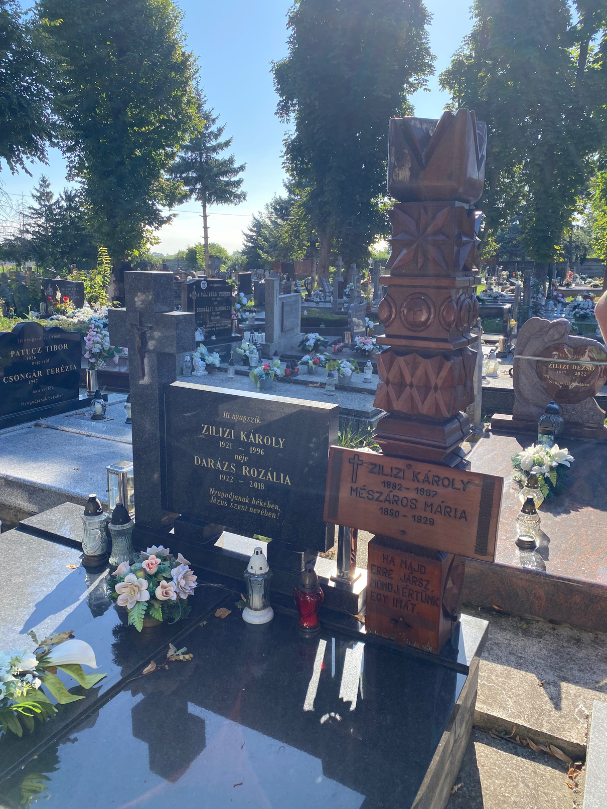
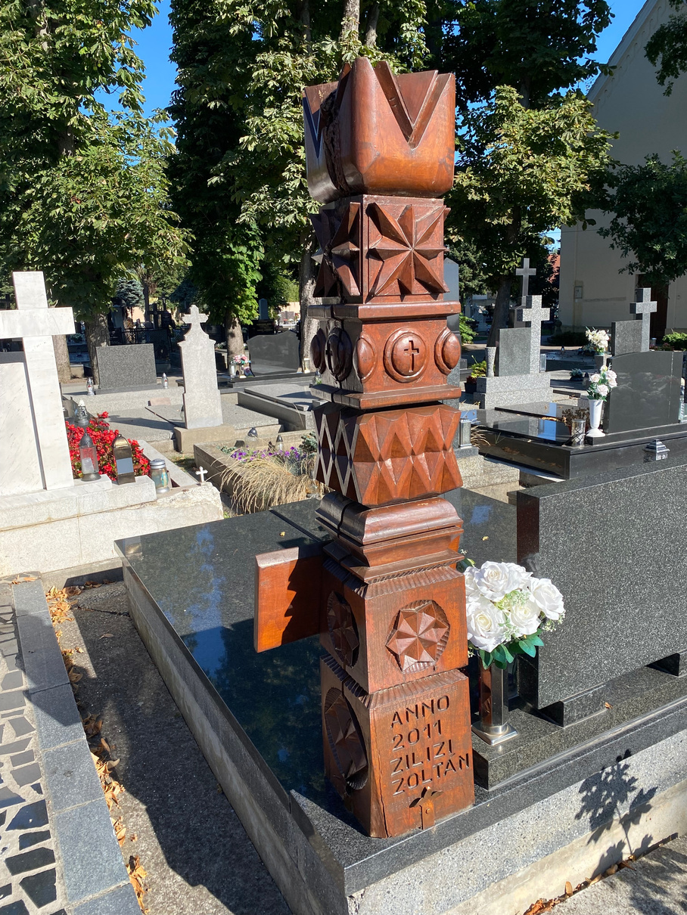
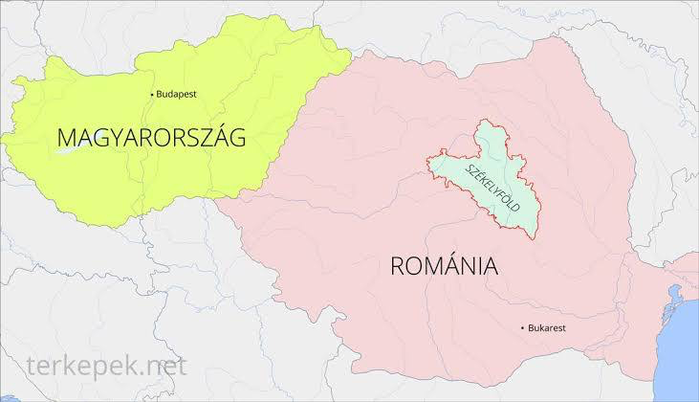
KOPJAFA
Tradiční dřevěný náhrobní sloup
Alternativa ke kříži
Symbol kulturní identity maďarské menšiny
Vychází ze starého zvyku Sikulů-maďarská etnická skupina
Sikulsko historické území ve středním Rumunsku

Slide 14

děkuji
za pozornost

